Slide 1
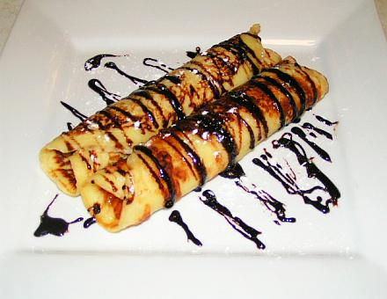
Comment faire des crêpes??
Réalise pour Rodrigo et Raul.

Slide 2
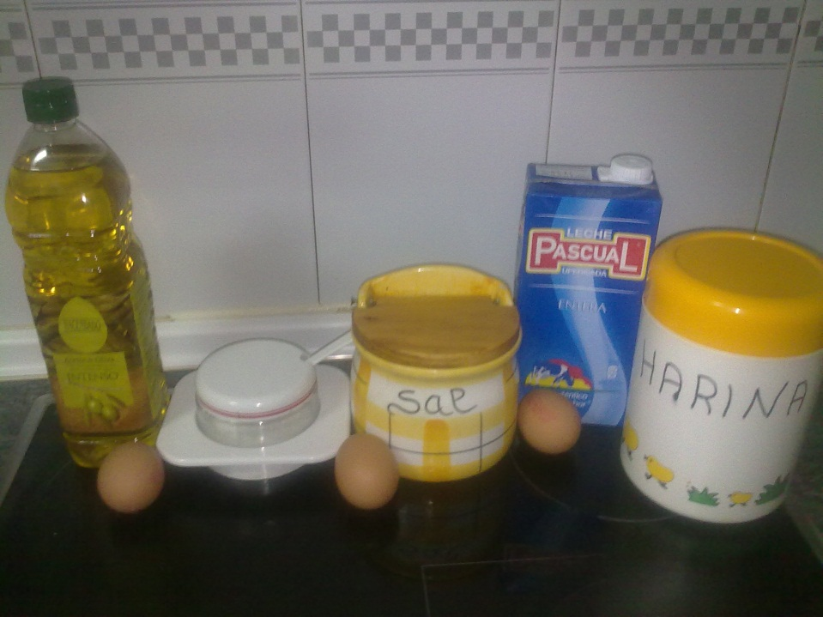
ingrédients
pour faire des crêpés, nous avons besoin:
Trois oeufs
De la farine (125gr)
Du beurre ou de l’ huile
Un peu de sel
Un peu de sucre
Du lait (0,5 L )
Et du chocolat .

Slide 3
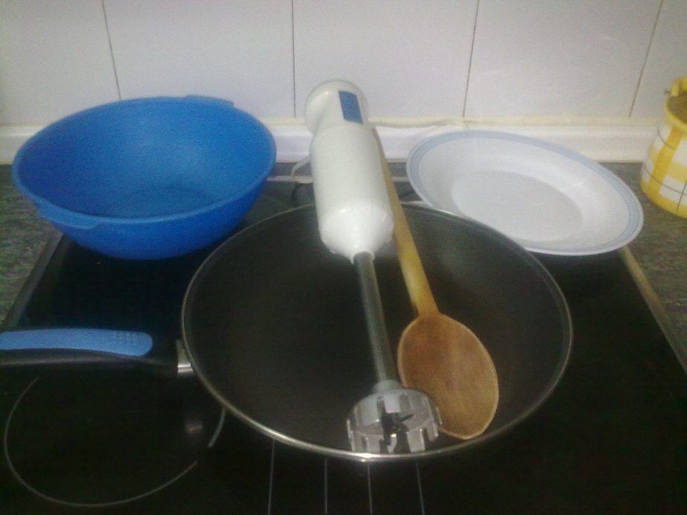
ustensiles
Pour faire des crêpes, nous avons besoin:
Un saladier
Une poêle
Un cuillère
Une plaque
Et le mixeur.

Slide 4
préparation
1) verse la farine et le sel dans la saladier avec la cuillère.
2) casse les œufs, mélange avec la cuillère en bois et ajoute progressivement le lait. N’arrête pas de tourner avec le mixeur.
3) ajoute l’huile o le beurre avec le sucre et mélange avec le mixeur.
4) laisse reposer la pate pendant une heure.
5) fais chauffer la poêle avec une noisette de beurre ou très peu d le huile.

Slide 5
préparation
Verses-y une louche de pâte. Repartis-la bien en faisant bouger la poêle et fais cuire une crêpe fine.
6) Enfin nous avons mis du chocolat par dessus et notre crêpe est prête.

Slide 6
ET PUIS…VOILÀ!!
C’EST TOUT :)

